Slide 1

AjiTskon PROJECT
Petite Application Django de Gestion de immobiliaire

Slide 2
Sommaire
01
04
02
05
03
06
Technologies Utiliséese
Introduction
Avantages et Bénéfices
Objectif du Projet
Fonctionnalités Clés
Conclusion

Slide 3
Introduction
AjiTskon
La gestion immobilière implique la gestion de propriétés résidentielles et commerciales, y compris la vente, la location, la maintenance, et la gestion des locataires. Un système efficace de gestion immobilière peut aider à automatiser et à rationaliser ces processus.

Slide 4
Objectif du Projet
Notre projet vise à automatiser la gestion immobilière en offrant une interface utilisateur intuitive pour les agents et les locataires. Nous simplifions la gestion des propriétés, des locataires, des paiements et des contrats, facilitant ainsi la coordination des opérations. En automatisant les processus administratifs, nous libérons du temps pour des tâches plus stratégiques. En résumé, nous cherchons à rendre la gestion immobilière efficace et accessible pour tous les utilisateurs.

Slide 5
Fonctionnalités Clés
Inscription et gestion des locataires
La création et suppression et modification des biens
Recheche et lister les biens
Recherche des biens par une fourchette

Slide 6
Dans notre projet, nous utilisons Django comme framework backend, MySQL comme base de données, et HTML, CSS, et JavaScript pour le frontend. Nous intégrons également Bootstrap pour des interfaces utilisateur réactives et modernes. Ces technologies combinées offrent une base solide pour une application web robuste et conviviale.
Implémentation Technique

Slide 7
Avantages et Bénéfices
Simplification de la gestion des biens immobiliers grâce à un système CRUD intuitif.
Amélioration de l'expérience utilisateur avec une fonction de recherche avancée
Automatisation des processus administratifs pour gagner du temps et augmenter l'efficacité.

Slide 8
Conclusion
Le projet de gestion immobilière vise à simplifier et à automatiser la gestion des biens immobiliers, tout en offrant une expérience utilisateur fluide et intuitive. Avec des fonctionnalités de CRUD et de recherche avancée, nous visons à optimiser l'efficacité opérationnelle pour tous les utilisateurs.

Slide 9
Réalisée par
Idrissi khamichi abdelhadi
Présentation et commercialisation
Aymen allalou
Utilisation et configuration

Slide 10
Merci pour votre attention !
addyouremail@freepik.com
+212 707777779
codem3aya.com

Slide 11
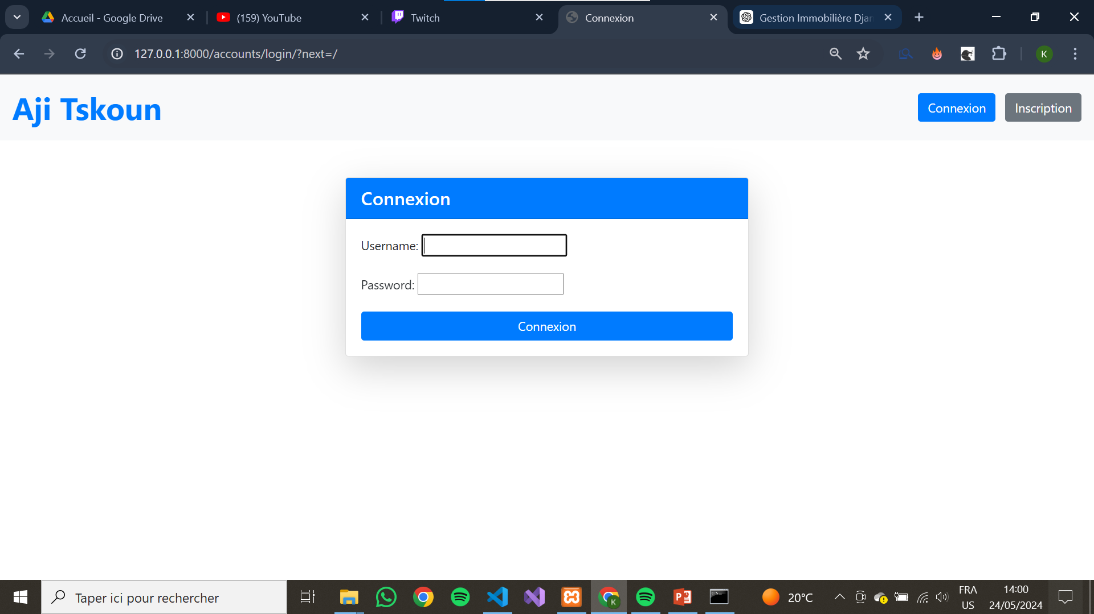
Aperçu sur l’application

Slide 12
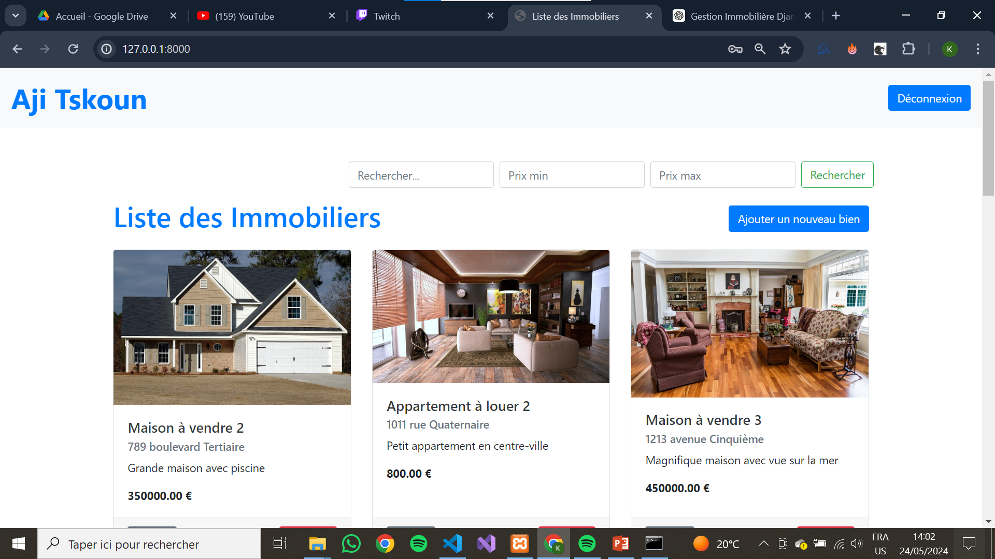
Aperçu sur l’application

Slide 13
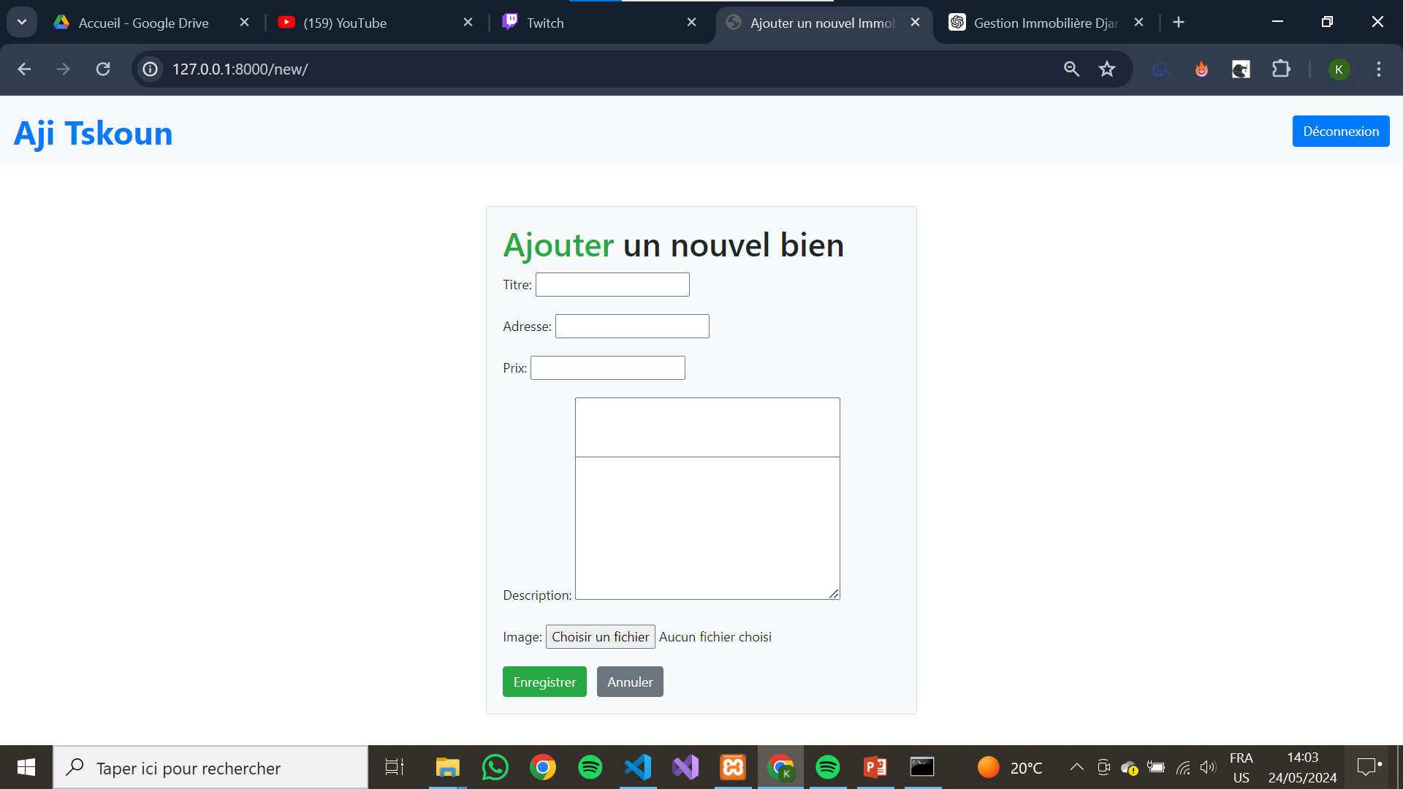
Aperçu sur l’application

Slide 14
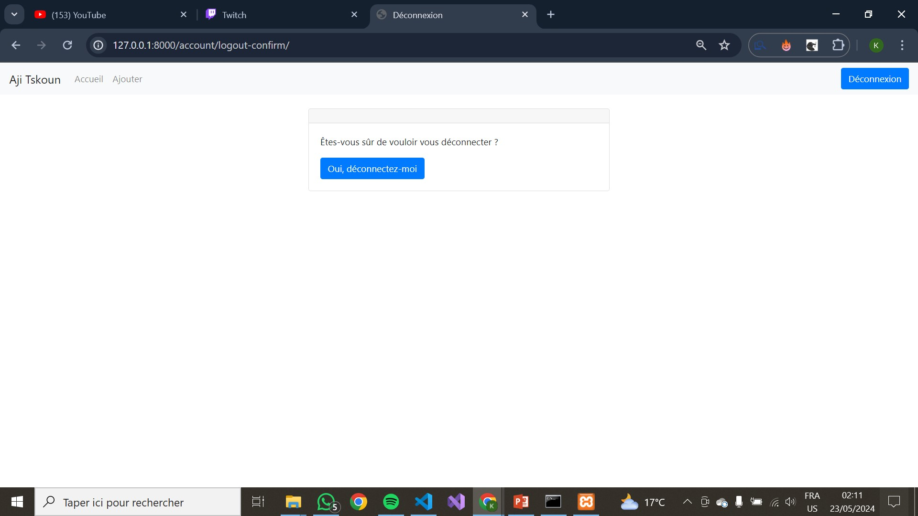
Aperçu sur l’application

Slide 15
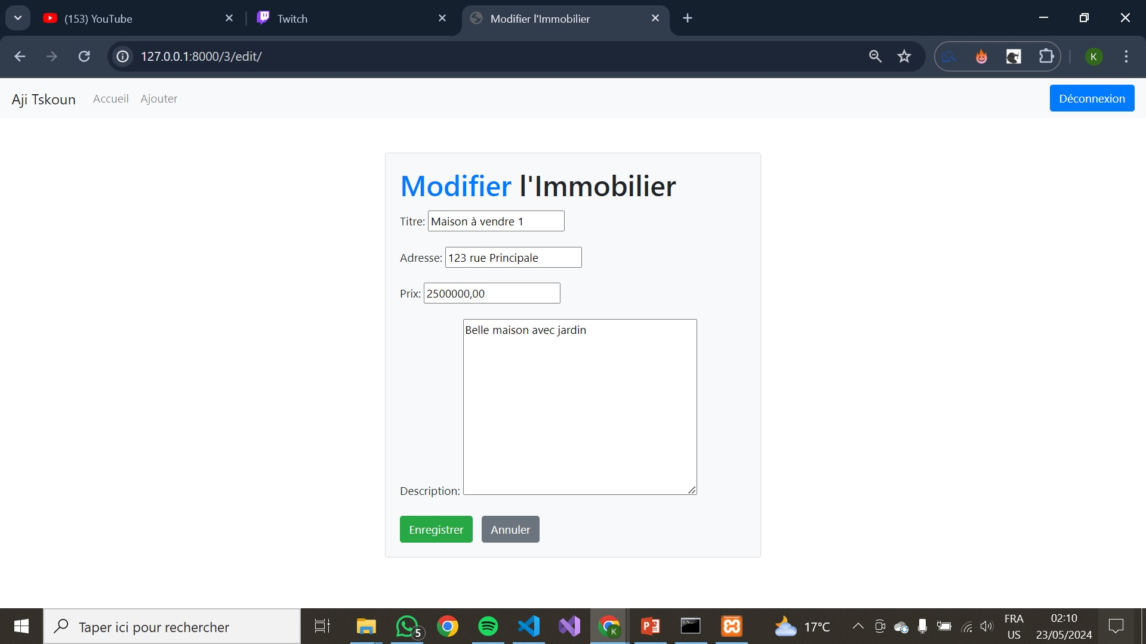
Aperçu sur l’application

